Slide 1
Báo cáo tiến độ chuyên đề!
Friday
May 19th.
Tên đề tài:
Phần mềm quản lý quán ăn
GVHD: Phan Thị Đài Trang
SV: Vũ Xuân Bắc

Slide 2
1. Công nghệ sử dụng
2. Cơ sở dữ liệu
3. Chức năng đã hoàn thành
4. Chức năng đang phát triển
5. Demo
Nội dung trình bày

Slide 3
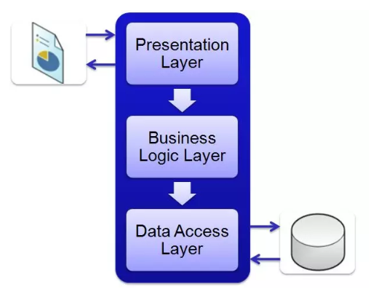
1. Công nghệ sử dụng
C# .NET framework
LinQ to sql
Mô hình 3 lớp
Phần mềm quản lý quán ăn

Slide 4
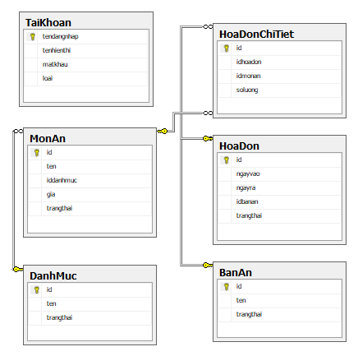
2. Cơ sở dữ liệu
Sử dụng SQL Server
Phần mềm quản lý quán ăn

Slide 5
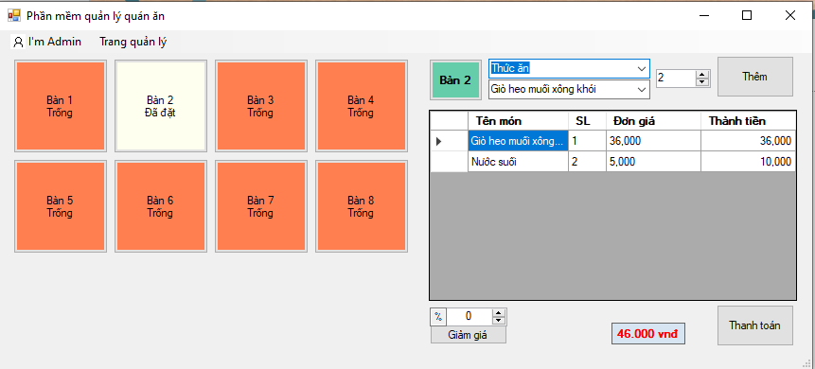
3. Chức năng đã hoàn thành
Đăng ký, đăng nhập, đăng xuất
Chỉnh sửa thông tin user
Thêm/xóa/sửa món ăn, danh mục
Thêm món ăn vào bàn ăn
Phần mềm quản lý quán ăn

Slide 6
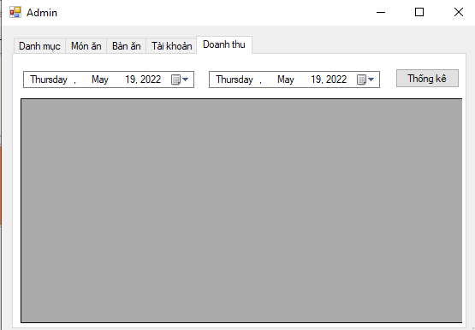
4. Chức năng đang phát triển
Thêm/xóa/sửa bàn ăn
Thống kê doanh thu
Xuất hóa đơn
Trang trí giao diện
Phần mềm quản lý quán ăn

Slide 7
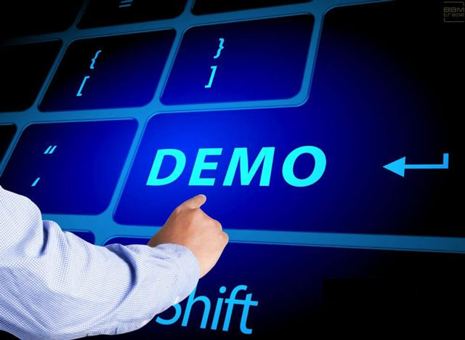
5. Demo
Phần mềm quản lý quán ăn

Slide 8
Thank
Friday
May 19th.
You!

